Slide 1
2021.07.21(晚上加班)&2021.07.22
工作日報
記錄人：葉柏漢
記錄日期：2021.07.22
工作時間：
19:00~20:00、08:30~13:00

Slide 2

本日工作事項
Day work
7/21加班工作內容
將溫控設計的線圖做調整
7/22工作內容
與總監討論系統

Slide 3
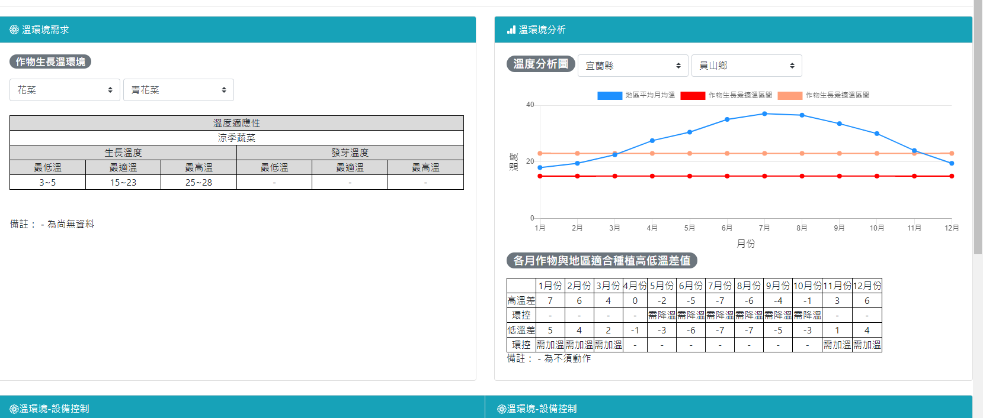
溫控設計
Project planning
原本是最高最低溫 改成平均溫度

Slide 4
與總監討論
Project planning
修改側邊選單，把字改大一點
修改溫室型式設計的介面
之後要把使用者的選擇存到資料庫

Slide 5
明日預期規劃
Project planning
將溫室型式設計做完

Slide 6
謝謝觀看

